Slide 1
中国春节习俗
扫尘
贴春联
守岁
拜年

Slide 2
扫尘
“腊月二十四，掸尘扫房子”,每逢春节来临，家家户户都要打扫环境，清洗各种器具，拆洗被褥窗帘，洒扫六闾庭院，掸拂尘垢蛛网，疏浚明渠暗沟。到处洋溢着欢欢喜喜搞卫生、干干净净迎新春的欢乐气氛。

Slide 3
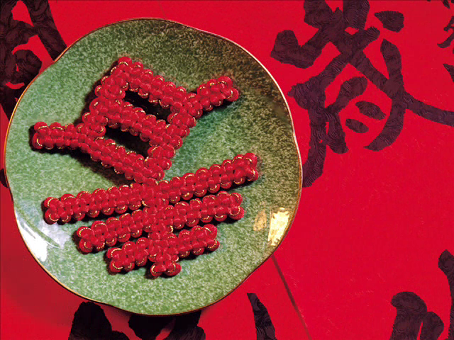
贴春联
春联也叫门对、春贴、对联、对子、桃符等，它以工整、对偶、简洁、精巧的文字描绘时代背景，抒发美好愿望，是我国特有的文学形式。

Slide 4
守岁
古时守岁有两种含义：年长者守岁为“辞岁”有珍爱光阴的意思；年轻人守岁，是为延长父母寿命。自汉代以来，新旧年交替的时刻一般为夜半时分。

Slide 5

拜年
新年的初一，人们都早早起来，穿上最漂亮的衣服，打扮得整整齐齐，出门去走亲访友，相互拜年，恭祝来年大吉大利。

